Slide 1
GUI-Tool zur Videokonvertierung
mit FFmpeg

Slide 2
Übersicht
GUI mit JavaFX
Datenspeicherung mit SQLite
Konvertierung mit FFmpeg
Demonstration

Slide 3
GUI
JavaFX
SceneBuilder

Slide 4
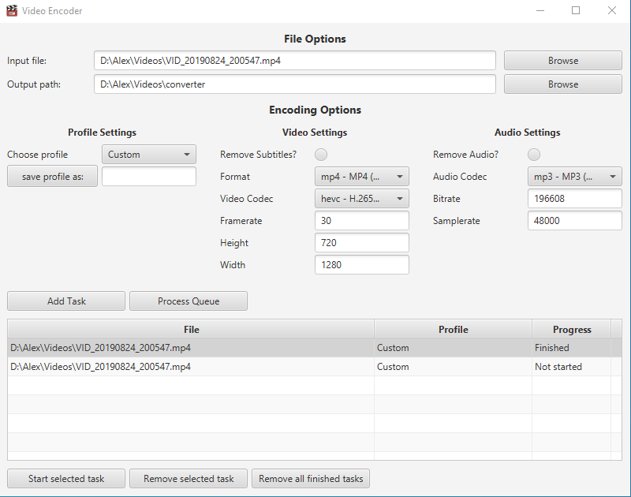

Slide 5
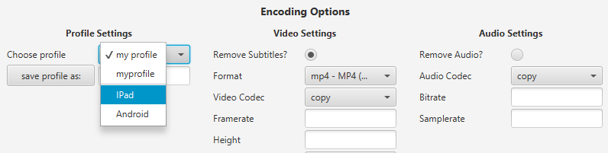
Optionen
450 Codecs
350 Formate

Slide 6
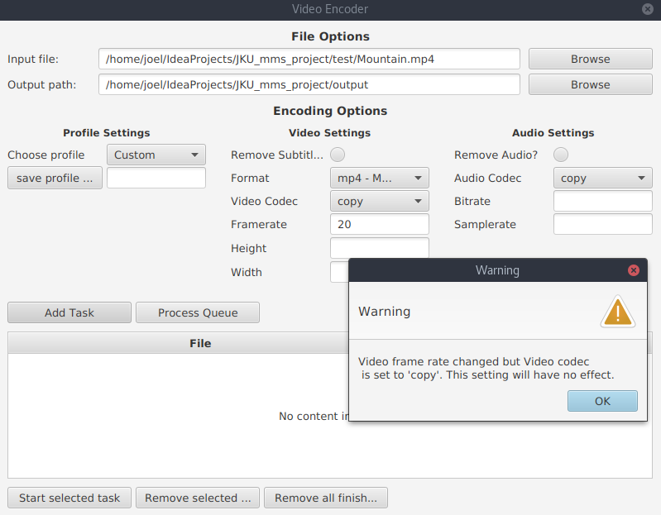

Slide 7
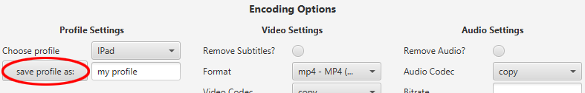
Profile speichern

Slide 8
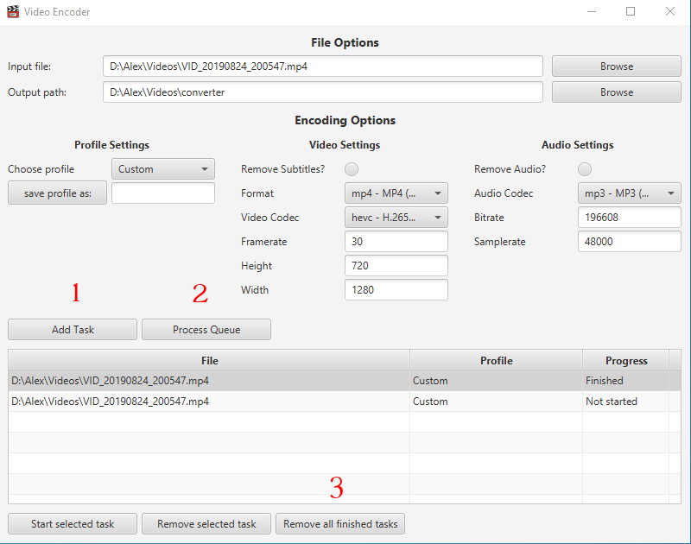

Slide 9
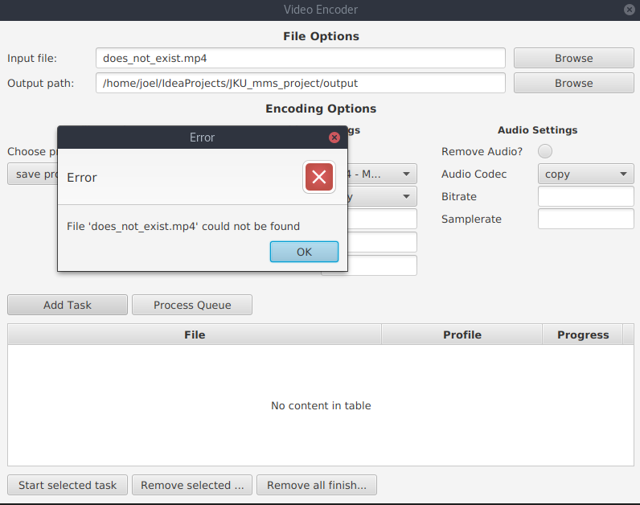

Slide 10
Datenspeicherung mit SQLite
SQLite JDBC Driver
Profile
Formate
Codecs

Slide 11
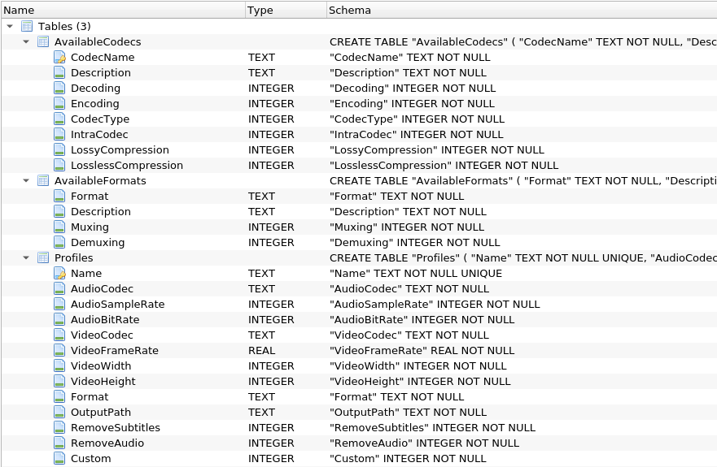

Slide 12
Videokonvertierung
FFmpeg CLI-Wrapper
Tasks
Queue

Slide 13
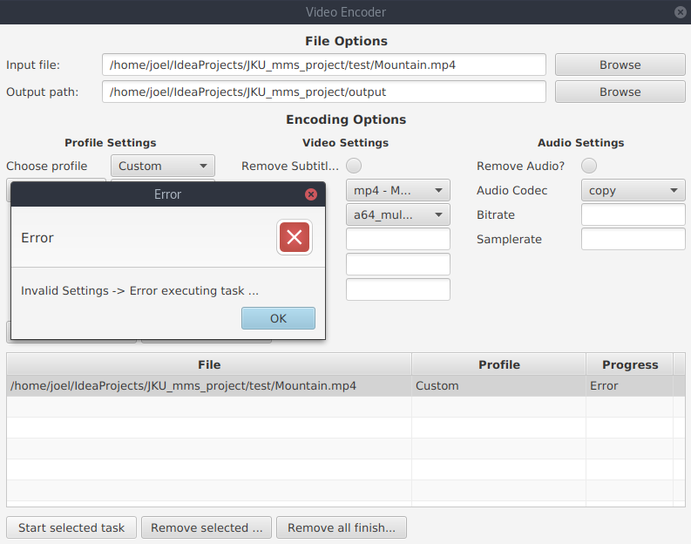

Slide 14
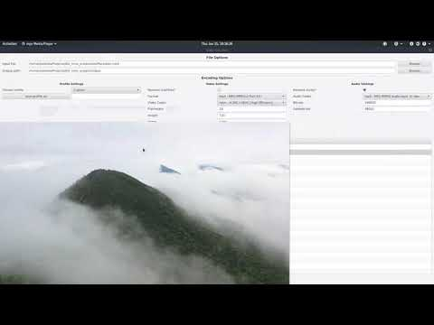
https://www.youtube.com/watch?v=0PRdtb_Ni-Y
Notes:
https://www.youtube.com/watch?v=0PRdtb_Ni-Y

